Slide 1
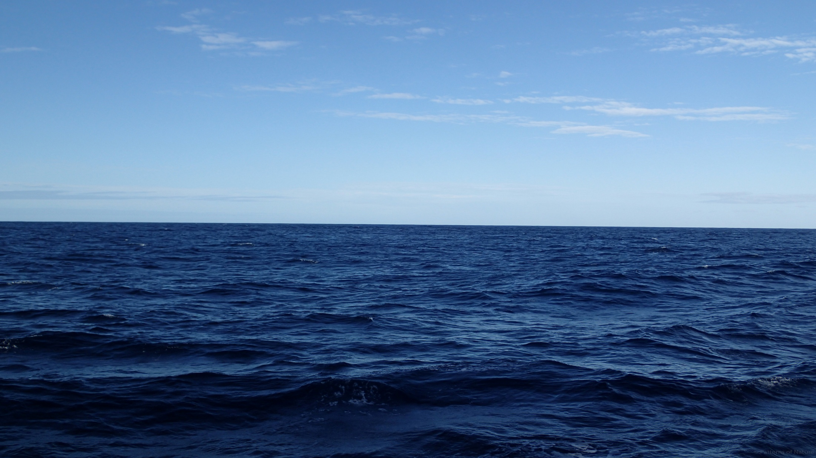
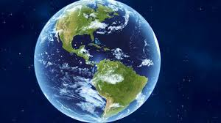
EL PLANETA AGUA

Slide 2
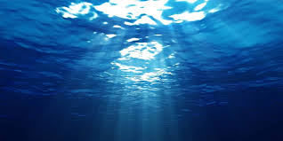
La capa iluminada del océano

Slide 3
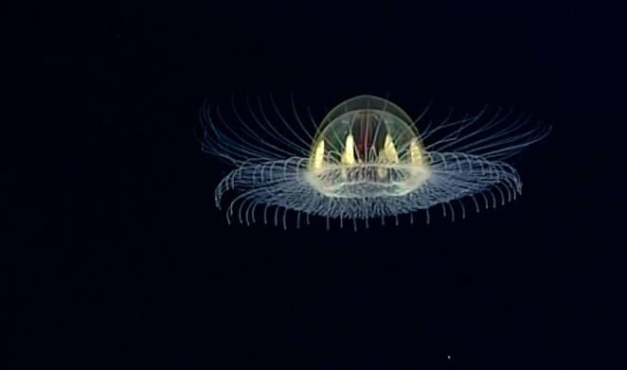
ALIENÍGENAS DESDE LAS PROFUNDIDADES DEL MAR

Slide 4
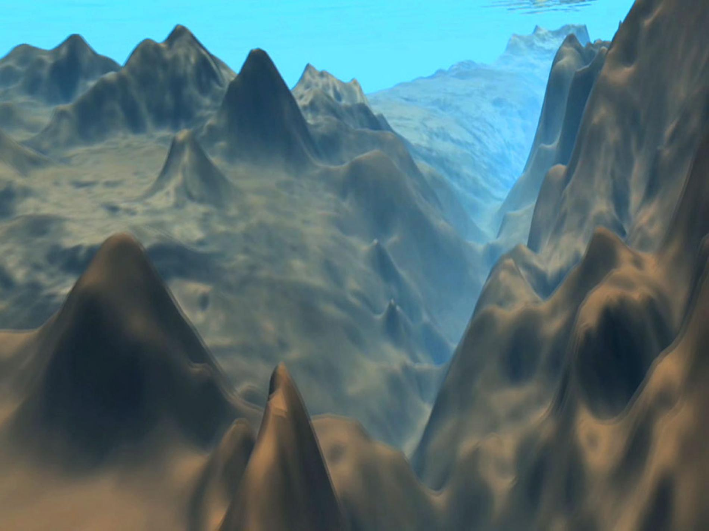

Slide 5
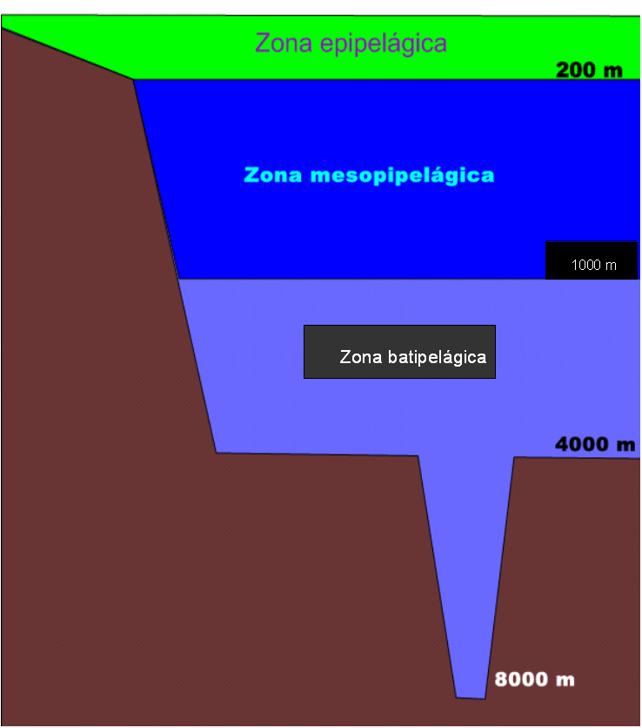
ILUMINADA, MUCHO PLANCTON, PECES
PENUMBRAS, MENOS PLANCTON, MUCHOS PECES, CRUSTACEOS
SIN LUZ, POCO PLANCTON, PECES, MOLUSCOS, CRUSTACEOS
SIN LUZ, PECES, CRUSTACEOS, MOLUSCOS,
MUY DESCONOCIDO
ZONAS ABISOPELAGICA Y HADAL SIN LUZ, PRESION EXTREMA. FAUNA DESCONOCIDA. BACTERIAS MUY ABUNDANTES. COMO OTRO PLANETA

Slide 6
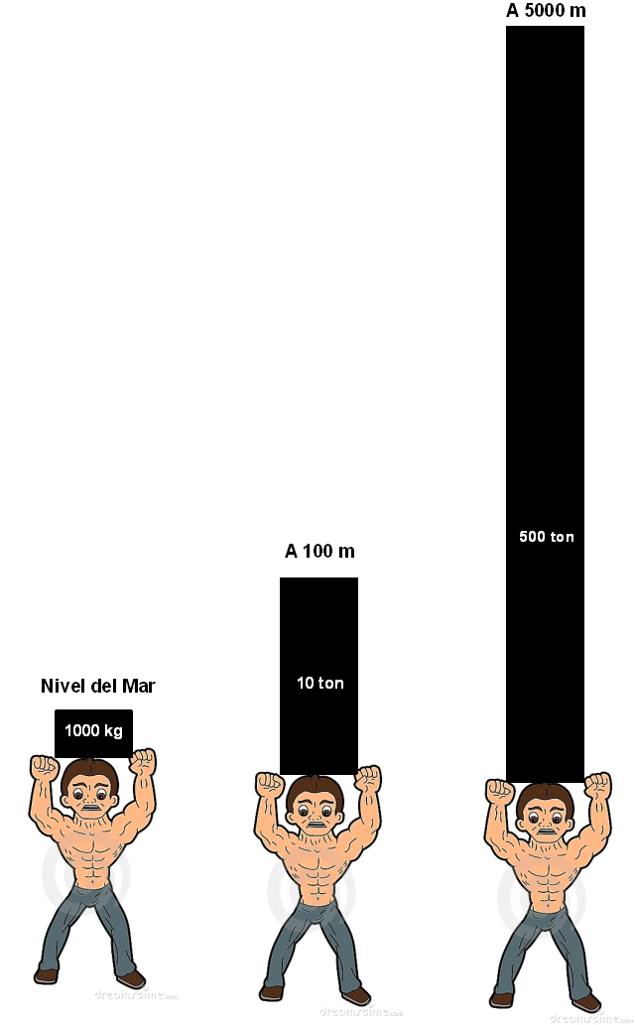
El aire también pesa (presión atmosférica)
A nivel del mar (1 atmósfera de presión): 1 ton por 0.1 m2
Por cada 10 m de profundidad del mar aumentamos 1 atm
COMO AJUSTARSE A LA ALTA PRESIÓN

Slide 7
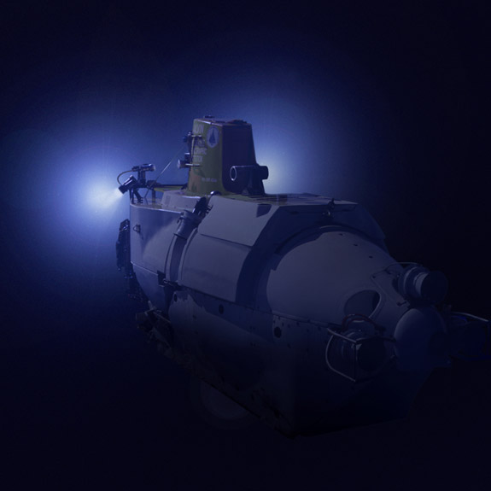
PARA EXPLORAR EL MAR PROFUNDO

Slide 8
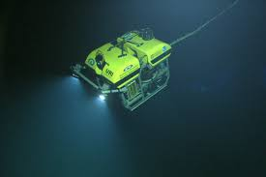
Y PARA VER MUCHO MAS ABAJO

Slide 9
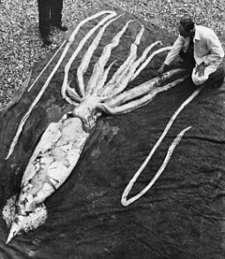
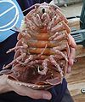
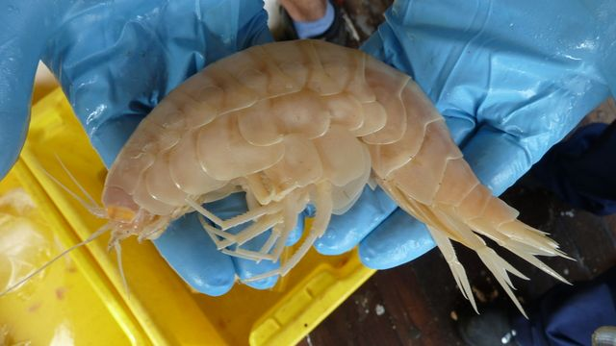
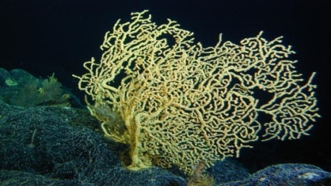
CONDICIONES Y ADAPTACIONES AL OCEANO PROFUNDO
Color: transparentes, rojos o azul
Visión: animales ciegos o con ojos muy grandes
Reproducción (macho pequeño adherido a hembra)
Ciclo de vida largo
Gigantismo
Moléculas para resistir la presión (piezolytes) Solo hasta 5000 m
Temperatura (-1 a +4°C)
Bioluminiscencia
GIGANTISMO
>5000 m
Soy como de 4000 años de edad

Slide 10
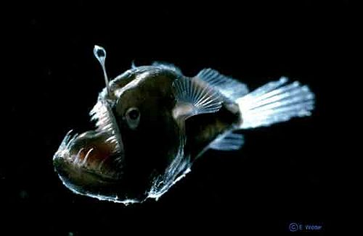
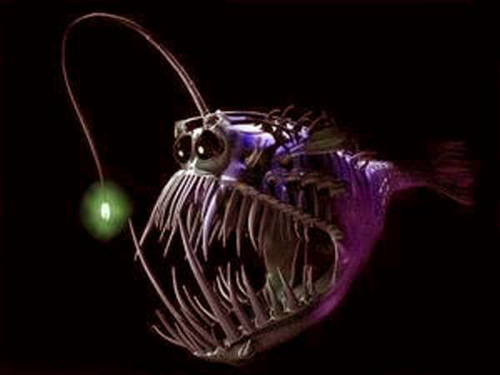
VIDA SIN LUZ O CON MUY POCA LUZ
200 m
4000 m

Slide 11
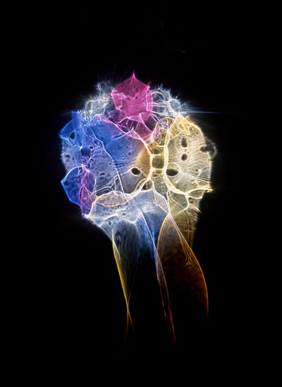
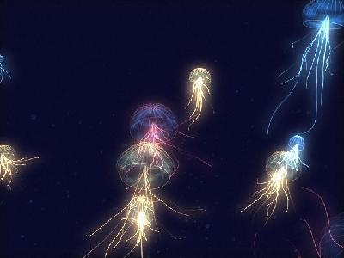
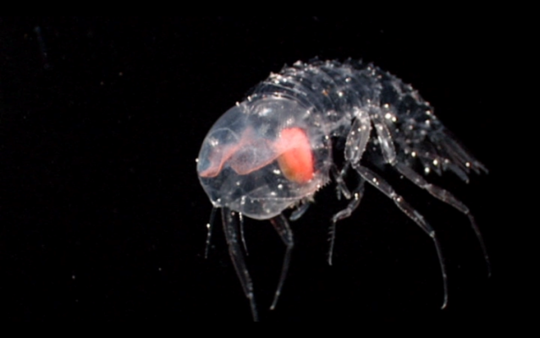
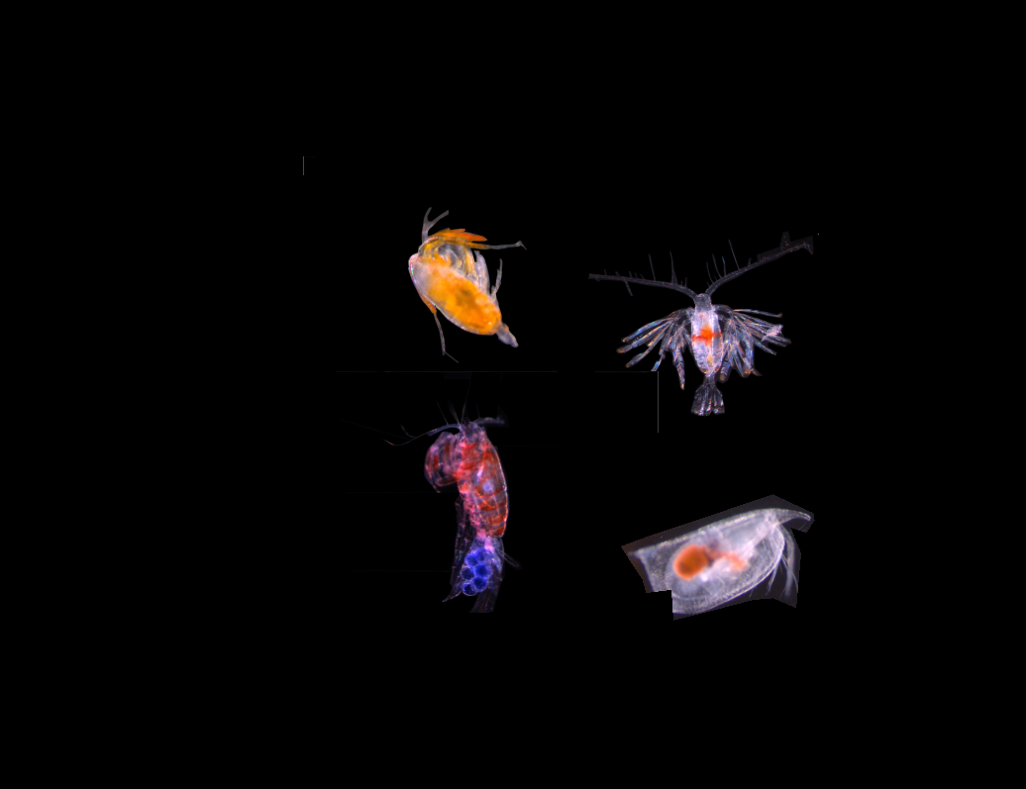
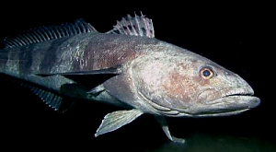
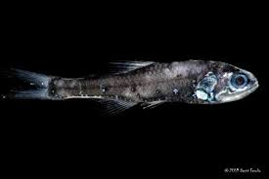
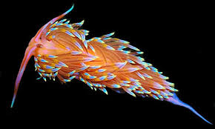
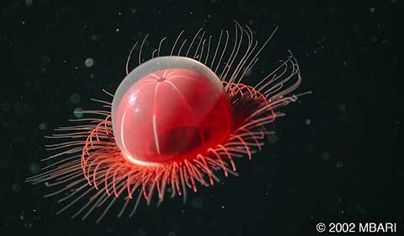
500-1000 m

Slide 12
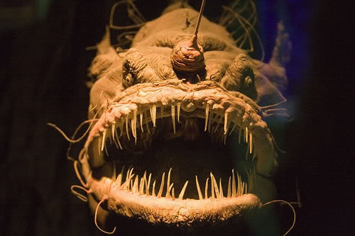
¡CUIDADO CON LOS ENCUENTROS CERCANOS!
2000 m

Slide 13
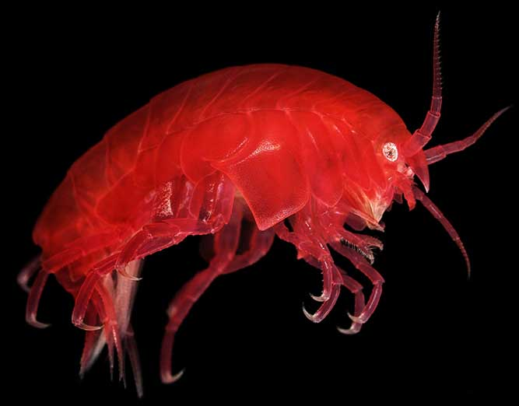
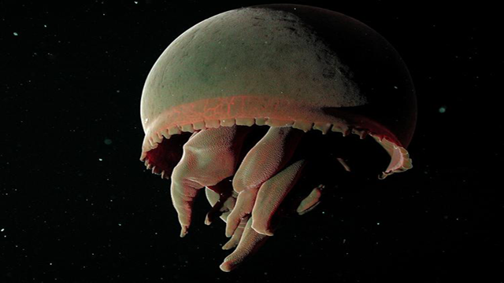
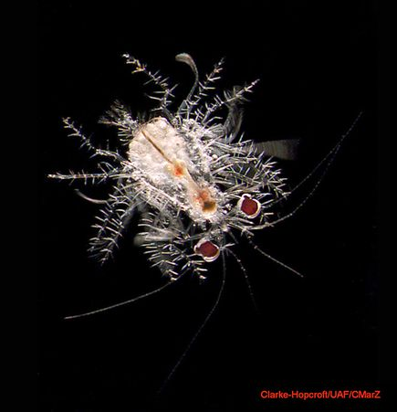
3000 m

Slide 14
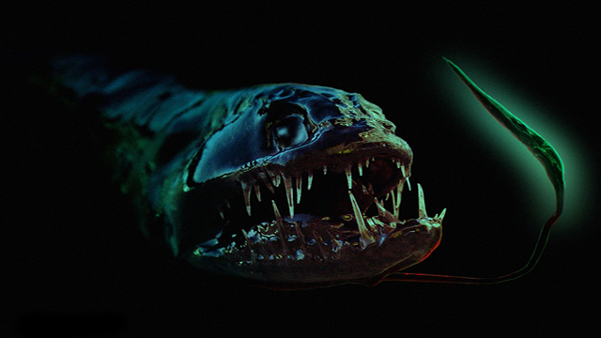
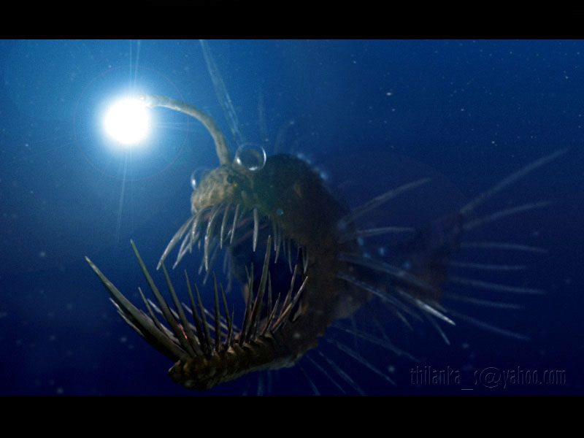
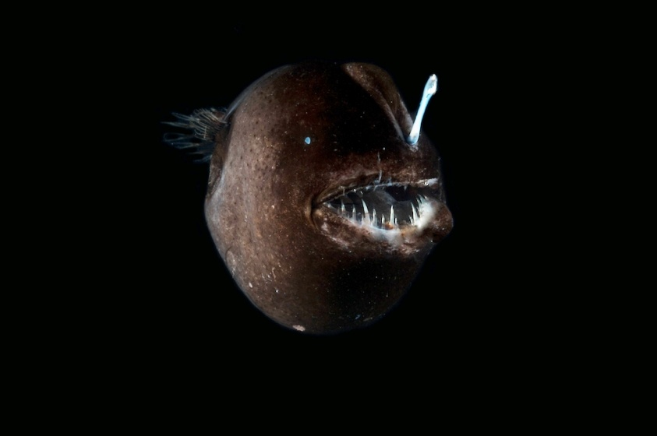
3000-4000 m

Slide 15
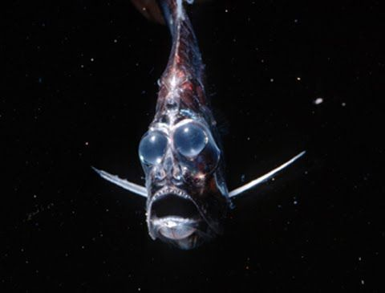
3000-4000 m

Slide 16
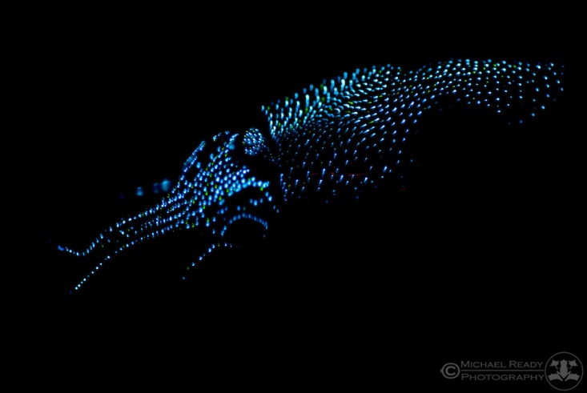
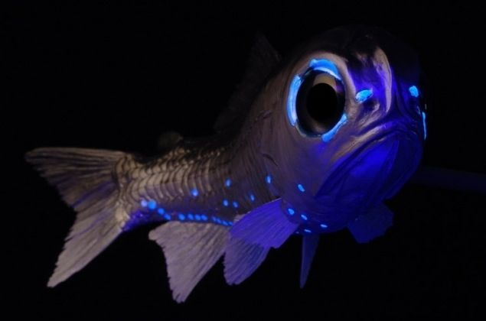
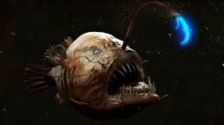
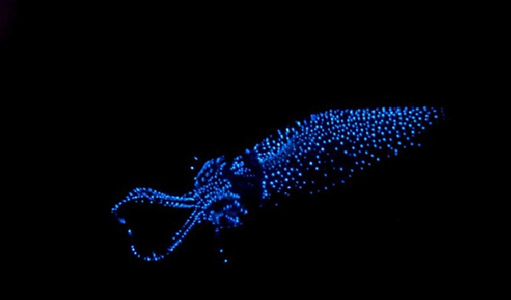
3000-4000 m

Slide 17
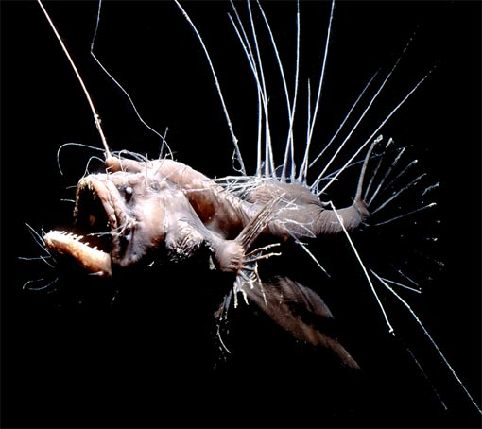
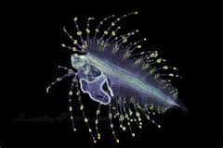
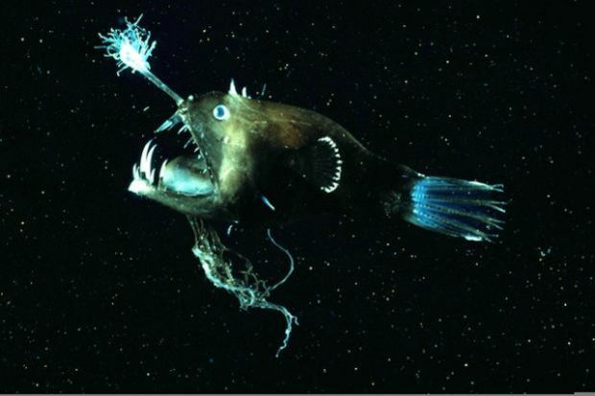
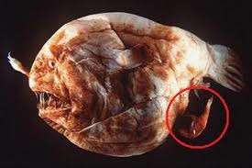
5000 m

Slide 18

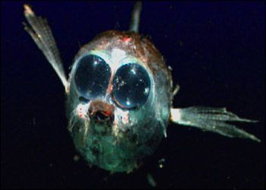
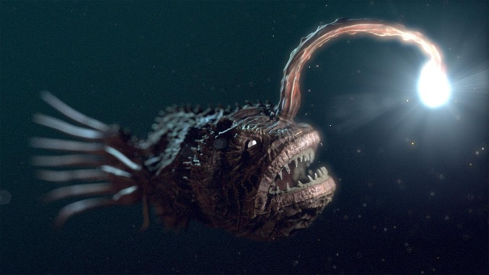
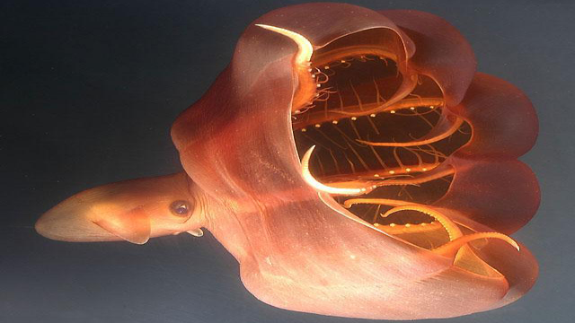
5000 m

Slide 19
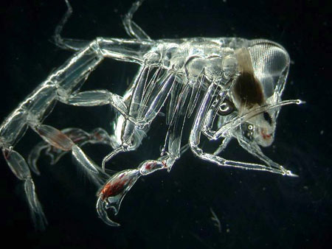
5000 m

Slide 20
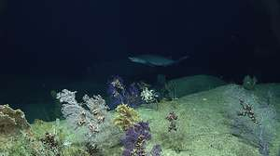
Y LLEGAMOS AL FONDO A 5500 m

Slide 21
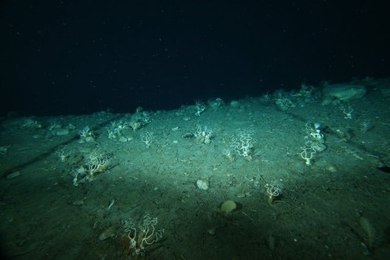
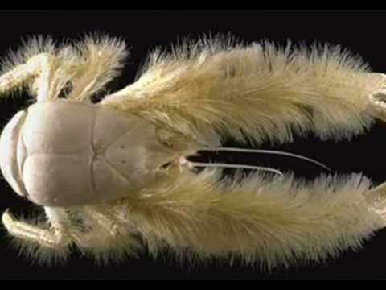
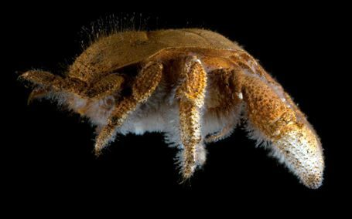

Slide 22
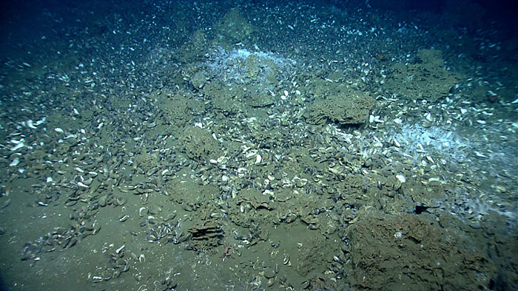
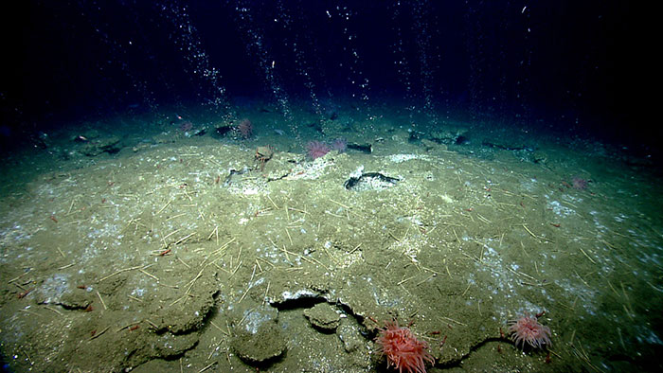
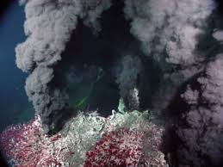



Slide 23






Slide 24







Slide 25






Slide 26


Slide 27

A 5000 m un tiburón trill
¿y YO Soy UN ALIEN?

Slide 28









Se descubren nuevas especies, nuevas formas, nuevos estilos de vida?
Amfípodo
Isópodo araña
Copépodos dorado
Cangrejo Yety
Tiburón
Camarón rojo
Langosta ciega

Slide 29



CHILE ES UN PAIS MARITIMO
CONOZCAMOS CHILE

Slide 30

¿Alguna pregunta?

